Slide 1
Муниципальное казенное общеобразовательное учреждение «Трехстенская основная общеобразовательная школа» Каменского муниципального района Воронежской области
Учитель - это артист, но его слушатели и зрители не аплодируют ему.
Это скульптор – но его работ никто не видит.
Это врач – но пациенты очень редко благодарят его за лечение и в общем-то не хотят лечиться.
Где же взять ему сил для каждодневного вдохновения?
Только в самом себе, только в сознании величия своего дела.
Симон Соловейчик
Пилипенко Наталья Николаевна
учитель русского языка и литературы
Высшая к.к.
Стаж работы по должности 11 лет
Образование высшее

Slide 2
Технология развития критического мышления
В основе технологии развития критического мышления лежит идея трёхфазной модели урока.
Рефлексия
Осмысление
Вызов

Slide 3
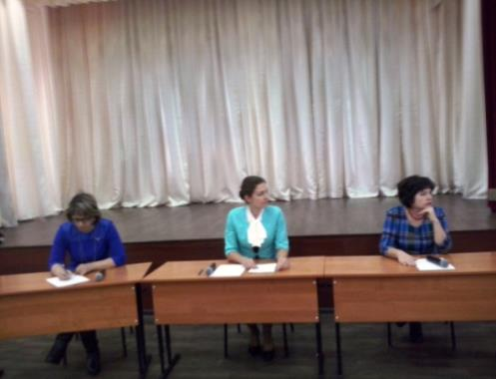
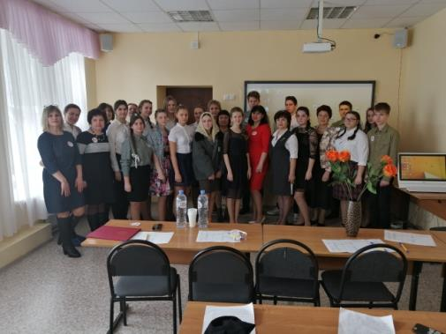
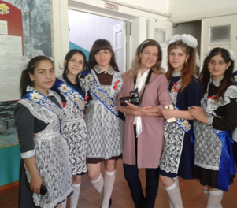
Методическая работа
Постоянный участник школьных, районных о областных методических объединений.
Член жюри муниципальных предметных олимпиад и районных конкурсов по русскому языку и литературе.
Член жюри профессионального конкурса педагогов «Учитель года 2019».

Slide 4
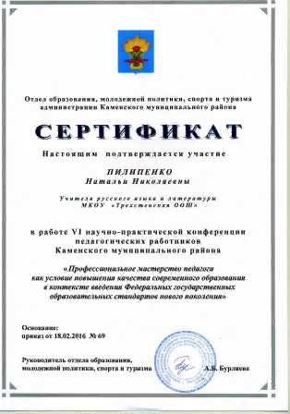
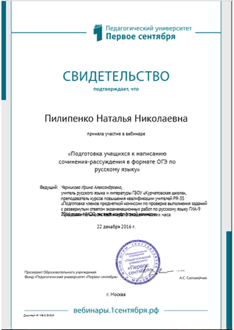
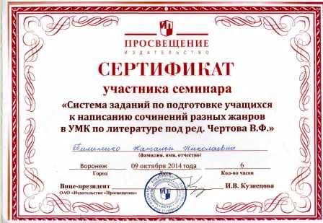
Повышение квалификации

Slide 5
Результаты учебных достижений

Slide 6
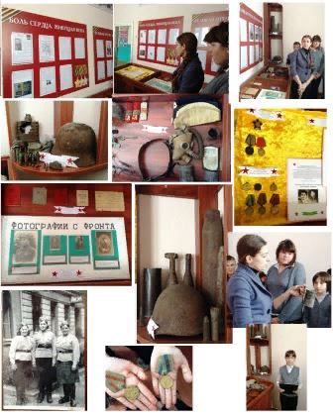
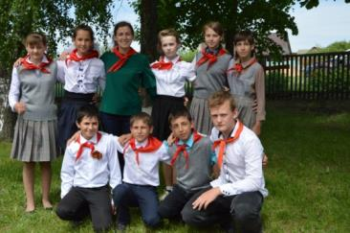
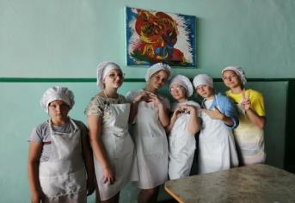
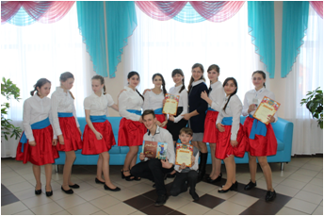
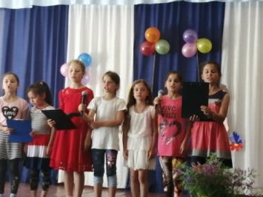
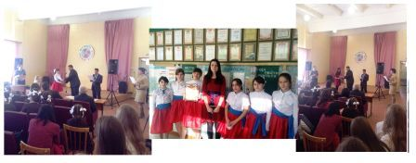
Внеурочной деятельности обучающихся по предмету
Евдакова С. призер районного фестиваля-конкурса «Красная гвоздика»
Бабакова Д. номинант муниципальный этап регионального конкурса «Литературный лабиринт».
Бабакова Д. номинант муниципальный конкурс сочинений «Моя малая родина».
Жуйко О. победитель областного конкурса «Символы России и Воронежского края».
Евдакова С. призер Общероссийская олимпиада школьников «В начале было слово...».
Абранина В. призер муниципального этапа Всероссийской олимпиады школьников по русскому языку.
Пилипенко Г. призер муниципального этапа конкурса чтецов «Живая классика».
Плюсовская А. победитель муниципального этапа конкурса эссе «Война глазами потомков».
Абранина В. лауреат муниципального этапа Всероссийского проекта «Памяти Героев».

Slide 7
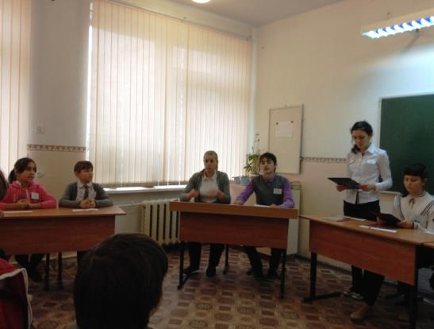
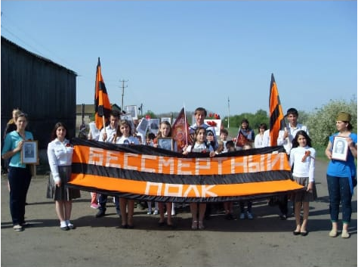
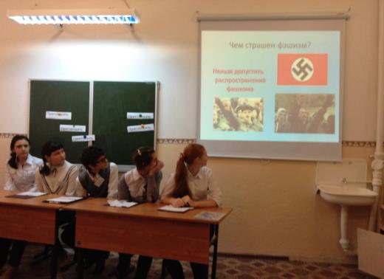
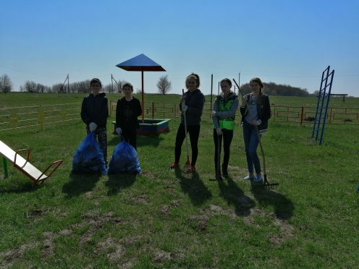
Работы с различными категориями обучающихся

Slide 8
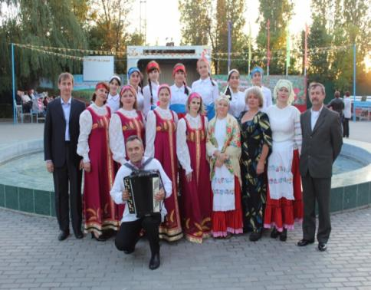
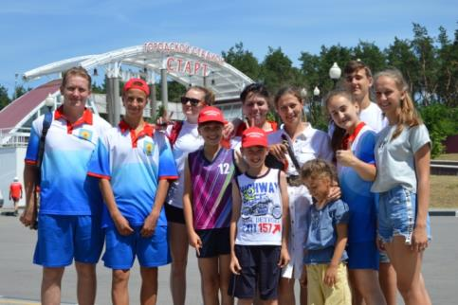
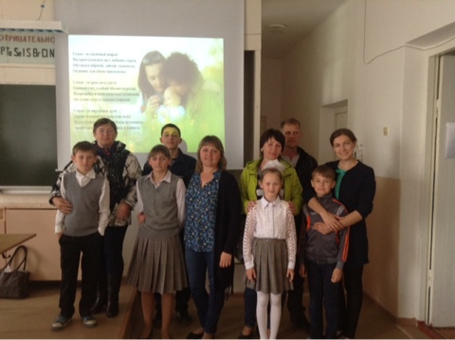
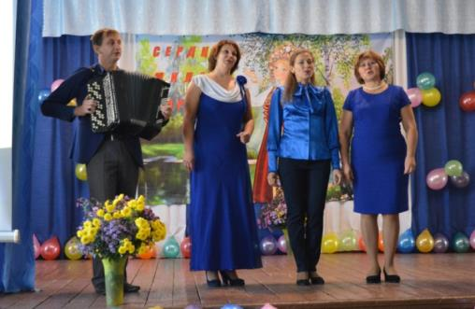
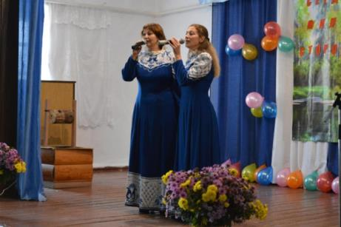
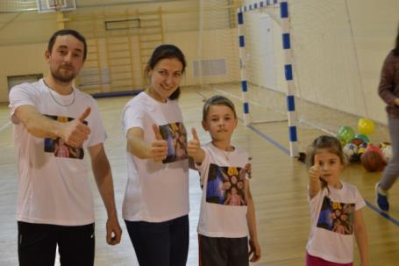
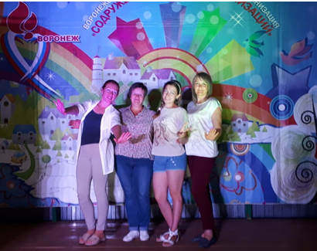
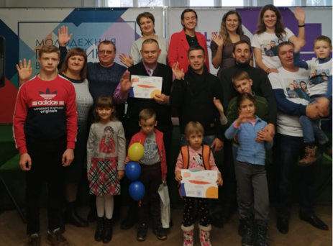
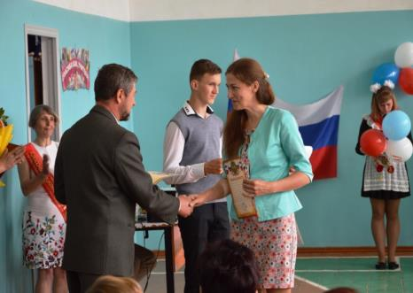
Невозможно зажечь других, если сам не горишь!

Slide 9
Спасибо за внимание!

